Slide 1
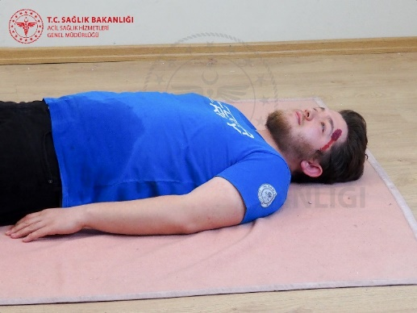
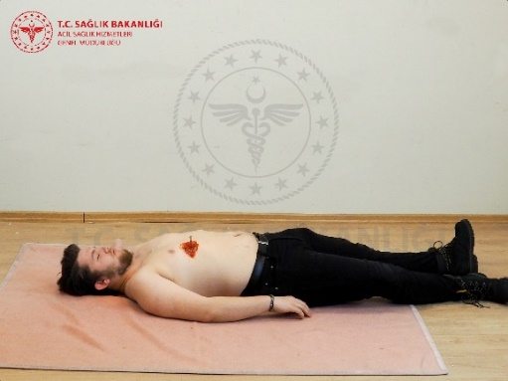
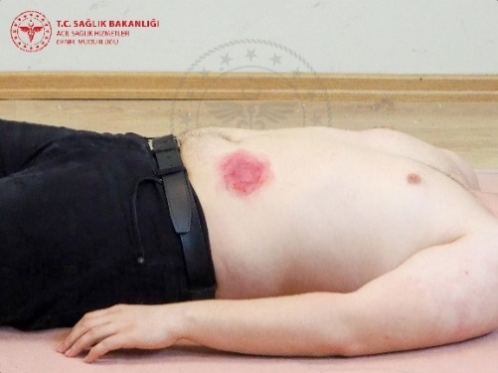
YARALANMALARDA İLK YARDIM

Slide 2
Amaç Ve Öğrenim Hedefleri
Amaç;
Katılımcılar, yaralanmalarda ilkyardım uygulamaları ile ilgili bilgi, beceri ve tutum kazanacaklardır.
Öğrenim Hedefleri;
Baş, boyun ve omurga yaralanmalarında ilk yardım uygulayabilmeli.
Göğüs ve karın yaralanmalarında ilk yardım uygulayabilmeli.
Ezilme yaralanmalarında ilk yardım uygulayabilmeli.
Diş kopmasında ilk yardım uygulayabilmeli.

Slide 3
Baş, Boyun Ve Omurga Yaralanmaları Baş Yaralanmaları
Baş, boyun ve omurga yaralanmaları ciddi yaralanmalardır ve genellikle aynı başlık altında ele alınırlar.
Ancak belirti ve bulguları farklıdır.
Doğru bir şekilde ilk yardım uygulanmadığında, küçük gibi görünen yaralanmalar dahi hayatı tehdit edebilir.
1-Baş yaralanmaları;
Baş yaralanmaları; saçlı deri, kafatası ve yüz yaralanmalarını içerir. Baş yaralanması olan kişide omurilik yaralanması (boyun ve omurga yaralanmaları) da olabilir.

Slide 4
Baş, Boyun Ve Omurga Yaralanmaları Baş Yaralanmaları
Saçlı deri;
Kafatası yüzeyinde yer alan saçlı deri birkaç özelliği nedeni ile yaralanmalar açısından önem arz eder;
Saçlı derinin kafatası yüzeyi üzerinde kolaylıkla yer değiştirebilmesidir.
Saçlı derinin herhangi bir darbe sonucu kolayca kafatası yüzeyinden ayrılabilmesidir.
Yaralanmalar sonrası saçlı derinin bol miktarda kanayabilmesi ve yaralıyı şoka dahi sokabilme özelliğidir. Bu durum, saçlı derinin çok miktarda kan damarı içermesinden kaynaklanmaktadır.

Slide 5
Baş, Boyun Ve Omurga Yaralanmaları Baş Yaralanmaları
Kafatası ;
Kafatası yaralanmaları genellikle kırıklar ile sonuçlanır. Ancak kırıktan daha önemlisi beyin hasarının olup olmadığıdır. Bu nedenle beyin hasarı belirti ve bulguları açısından her yaralı değerlendirilmelidir.
Yüz ;
Yüz yaralanmaları ağız ve burun bölgesinde ise, başta solunum olmak üzere duyu organlarını etkileyebilir ve geri dönüşümsüz hasarlanmalara neden olabilir.

Slide 6
Baş, Boyun Ve Omurga Yaralanmaları Baş Yaralanmalarında Belirti Ve Bulgular
Saçlı deri veya yüzde yara, şişlik ve kanamalar
Baş ağrısı
Baş dönmesi
Bilinç değişikliği
Yer ve zaman algısında bozulma
Hafıza kaybı
Bulantı, kusma
Burun veya kulaktan kanama
Kafatasında şekil bozukluğu
Kulak arkası ve göz kürelerinde renk değişikliği ve/veya morarma
Göz bebeklerinin büyüklüğünde eşitsizlik
Koma

Slide 7
Baş, Boyun Ve Omurga Yaralanmaları Baş Yaralanmalarında İlk Yardım
Yaralının bilinci kontrol edilir.
112 acil yardım numarası aranır veya aratılır.
Yaşamsal bulguları kontrol edilir.
Yaralının havayolu açıklığını sağlanır.
Yaralının bilinci açıksa;
Omurga yaralanma şüphesi yoksa yaralıyı sırt üstü rahat edebileceği bir pozisyonda baş ve omuzlarını hafif yükselterek yatırılır.
Yaralıda baş yaralanması olduğunda kusma meydana gelebilir. Bu durumda baş, boyun ve omurgayı aynı hizada tutarak yaralıyı yan çevrilir ve kusmuğun havayollarına kaçmasını önlenir.

Slide 8
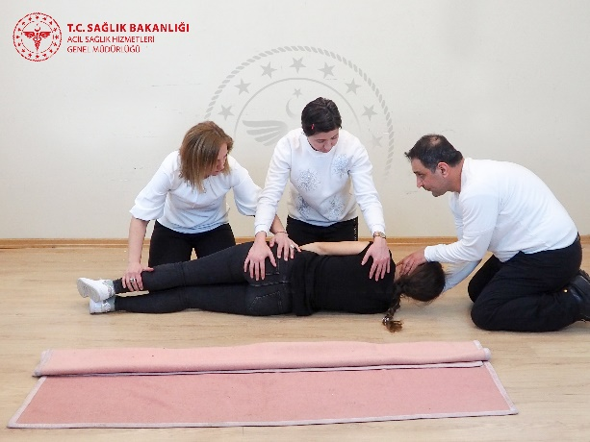
Baş, Boyun Ve Omurga Yaralanmaları Baş Yaralanmalarında İlk Yardım
Yaralının bilinci kapalı ancak solunumu varsa;
Baş yaralanmasına boyun yaralanmasının da eşlik edebileceğini unutmamalıdır.
Baş ve boynu hareket ettirmeden dikkatlice destekleyerek ve çevirme esnasında baş-boyun ve omurgayı aynı hizada tutarak yaralıyı yan çevrilir.

Slide 9
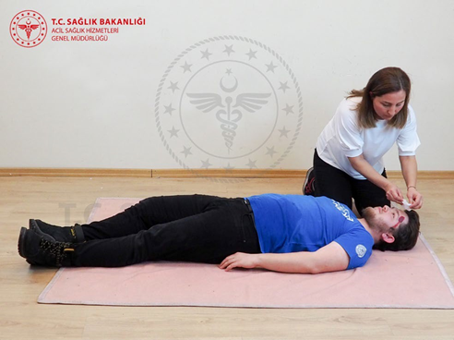
Baş, Boyun Ve Omurga Yaralanmaları Baş Yaralanmalarında İlk Yardım
Havayolu açıklığını sağlarken yüz kırıkları olan kemiklere kuvvet uygulamaktan kaçınılır.
Dış kanama varsa kanama noktasına doğrudan bası uygulanır.

Slide 10
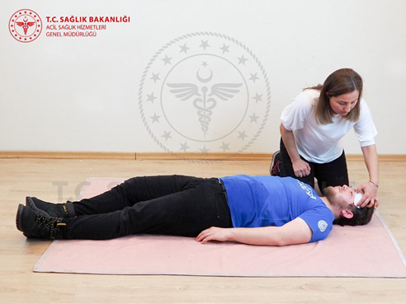
Baş, Boyun Ve Omurga Yaralanmaları Baş Yaralanmalarında İlk Yardım
Saçlı deriden kanamalarda doğrudan bası uygularken kafatası kemik kırığı riskinden dolayı aşırı kuvvet uygulanmaz.
Kulaktan kan veya sıvı geliyorsa temiz bir bezi kulak üzerine hafifçe sabitleyin, mümkünse yaralıyı kan veya sıvı gelen kulak tarafına çevrilir.

Slide 11
Baş, Boyun Ve Omurga Yaralanmaları
2-Boyun Ve Omurga Yaralanmaları;
Boyun ve Omurga yaralanmaları etkilenen bölgeye göre kalıcı sakatlıklara ve ölüme neden olabileceği için son derece önemlidir.
Boyun Ve Omurga Yaralanmalarında Belirti ve Bulgular;
Yaralanma bölgesinde ağrı
Yaralanma bölgesinde hassasiyet
Yaralanma bölgesinin aşağısında duyuda azalma veya duyu kaybı
Yaralanma bölgesinin aşağısında kuvvet azalması veya kaybı
El ve ayaklarda uyuşma, karıncalanma ve his kaybı

Slide 12
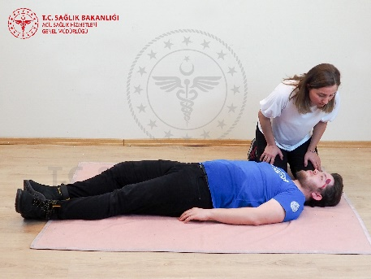
Baş, Boyun Ve Omurga Yaralanmaları Boyun Ve Omurga Yaralanmalarında İlk Yardım
Yaralının bilinci kontrol edilir.
112 acil yardım numarası aranır veya aratılır.
Yaşamsal bulguları kontrol edilir.
Yaralının havayolu açıklığını sağlanır.

Slide 13
Baş, Boyun Ve Omurga Yaralanmaları Boyun Ve Omurga Yaralanmalarında İlk Yardım
Yaralının bilinci açıksa;
Yaralı bulunan pozisyonda sabit tutulur, sadece tehlike anında hareket ettirilir.
Yaralı tekrar değerlendirilir ve hareket etmemesini söylenir.
Kıyafetleri sıkıysa gevşetilir.
Omurganın hareketini önlemek için yaralının başını ve boynunu sabit tutulur.

Slide 14
Baş, Boyun Ve Omurga Yaralanmaları Boyun Ve Omurga Yaralanmalarında İlk Yardım
Yaralının bilinci kapalı ancak solunumu varsa;
Yaralının baş ve boynunu elinizle sabitleyerek baş-boyun ve omurgayı aynı hizada tutarak derlenme pozisyonuna getirilir.
Omurganın hareketini önlemek için yaralının başını ve boynunu sabit tutulur.

Slide 15
Baş, Boyun Ve Omurga Yaralanmaları Dikkat Edilmesi Gereken Hususlar
Yaralının hareket etmesine izin vermeyin.
Yaralıya boyunluk takmayın.
Kulak veya burundan kan veya sıvı akışını durdurmaya çalışmayın.
Saplanmış bir nesne varsa bunu çıkarmaya çalışmayın ve olduğu yerde sabitleyin.
Kırık bölgesine bastırmayın.
Başına darbe aldıktan sonra kendiliğinden hızlıca iyileşen bir yaralıda halen ciddi beyin hasarı olabilir.
Yaralının mutlaka sağlık kuruluşuna götürülmesini sağlayın.

Slide 16
Göğüs Yaralanmaları
Göğüs yaralanmaları Her zaman ciddidir. Göğüs yaralanmaları ezici veya delici aletlerden kaynaklanabilir. Göğüs duvarına zarar veren herhangi bir yaralanma, yaralıların nefes alıp vermelerini doğrudan etkileyebilir.
Göğüs yaralanmaları akciğer, kalp ve kan damarlarına zarar verebilir.
Kaburgalarda kırığa neden olabilir.
Yaralanmanın açık veya kapalı (künt) olması fark etmeksizin akciğer zarları arasına hava girebilir ve akciğerin sönmesine neden olabilir.
Bu durum akciğeri etkileyerek yaralıyı nefessiz bırakabilir, hatta ölümüne neden olabilir.

Slide 17
Göğüs Yaralanmaları Belirti Ve Bulguları
Nefes darlığı
Nefes alıp verirken ağrı
Ezici yaralanmalarda ağrı, hassasiyet, çıtırtı sesi, morarma
Delici yaralanmalarda aletin oluşturduğu yara
Yara üzerinde saplanmış delici veya kesici alet
Açık yarada nefes alırken içeri giren havaya ait ses duyulması
Açık yarada nefes verirken yara yerinden çıkan hava kabarcığı ve kan olması
Şok bulguları
Bilinç kaybı

Slide 18
Göğüs Yaralanmaları Göğüs Yaralanmasında İlk Yardım
Açık ve Kapalı göğüs yaralanmalarında ilk yardım uygulamaları sınırlıdır.
Bu tür yaralanmalarda yaralı en kısa süre sağlık kuruluşuna ulaştırılmalıdır.

Slide 19
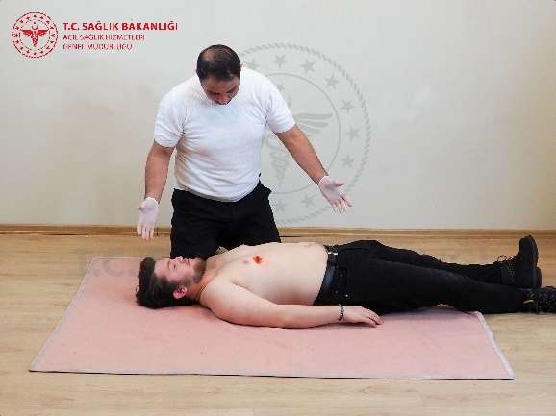
Göğüs Yaralanmaları Kapalı (Künt) Göğüs Yaralanmasında İlk Yardım
Yaralının bilinci kontrol edilir.
112 acil yardım numarası aranır ya da aratılır.
Yaşamsal bulguları kontrol edilir.
Yaralıyı sakinleştirilir.
Yaralıyı yarı oturma pozisyonuna getirin ve yarasının olduğu tarafa doğru eğilmesini sağlanır..
Yaralının solunumunu izlemeye devam edilir.
Yaralının bilinci kapanır ancak nefes almaya devam ederse, yaralı tarafına çevirerek kurtarma (iyileşme, derlenme) pozisyonuna getirilir.
Yaralının solunumu durursa Temel Yaşam Desteğine başlanır.

Slide 20
Göğüs Yaralanmaları Açık Göğüs Yaralanmasında İlk Yardım
Yaralının bilinci kontrol edilir.
112 acil yardım numarası aranır ya da aratılır.
Yaşamsal bulguları kontrol edilir.
Yaralıyı sakinleştirilir.
Yaralıyı yarı oturma pozisyonuna getirin ve yarasının olduğu tarafa doğru eğilmeye teşvik edilir.
Yaralanma yerinde kanama varsa kanamayı bası ile kontrol edilir.

Slide 21
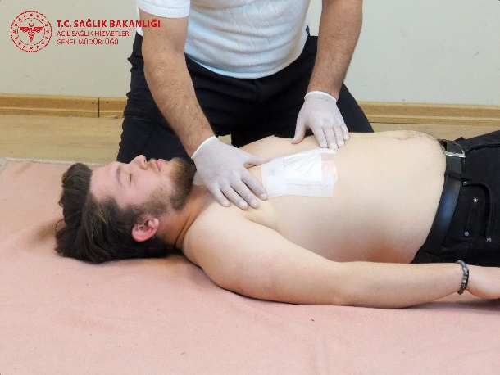
Göğüs Yaralanmaları Açık Göğüs Yaralanmasında İlk Yardım
Emici karakterde (havanın içeri girmesine izin veren ancak dışarı çıkmasına izin vermeyen) olan açık göğüs yarası varsa; steril veya temiz bir bezi yaranın üzerine kapatın ve üç kenarını bantla gevşekçe sabitlenir.
Bir kenarına ise bant ile sabitleme yapmadan boş bırakılır.
Bu sayede göğüs kafesindeki hava dışarı çıkabilirken içeri girmesi engellenmiş olur.

Slide 22
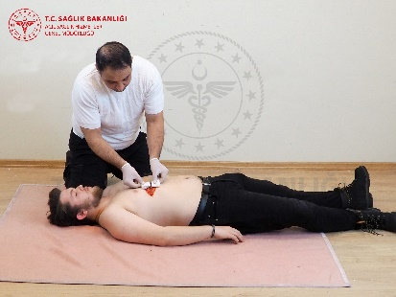
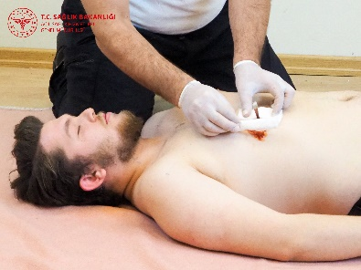
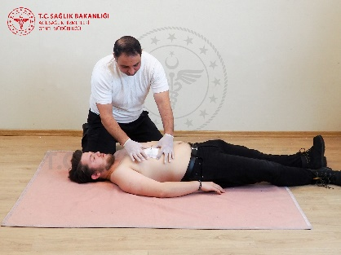
Göğüs Yaralanmaları Açık Göğüs Yaralanmasında İlk Yardım
Emici karakterde olmayan açık göğüs yara dış ortamla serbestçe iletişimde olacak şekilde açık bırakın veya gerekiyorsa yara tıkayıcı olmayan steril veya temiz bir bezle kapatılır.
Göğse saplanmış bir cisim varsa kesinlikle çıkarılmaz.
Cismi yaranın içerisinde bulunduğu pozisyonda sabit tutacak şekilde gazlı bez, rulo şeklinde sargı bezi (simit sargı) veya temiz kumaş yerleştirerek sabitlenir.

Slide 23
Göğüs Yaralanmaları Açık Göğüs Yaralanmasında İlk Yardım
Yaralının solunumunu izlemeye devam edilir.
Yaralının bilinci kapanır ancak nefes almaya devam ederse, yaralı tarafına çevirerek kurtarma (iyileşme, derlenme) pozisyonuna getirilir (Sağlam taraf ile rahat bir şekilde nefes alıp vermeyi sağlar).
Yaralının solunumu durursa Temel Yaşam Desteğine başlanır.

Slide 24
Göğüs Yaralanmaları Dikkat Edilmesi Gerekenler
Açık göğüs yarasında tıkayıcı pansuman veya malzemeleri yanlış kullanarak dikkatsizce yara kapatmaktan kaçının. Bu yaşamı tehdit edici istenmeyen sonuçlara yol açabilir.
Açık göğüs yaralanmalarında yaralanma yönü karın bölgesine doğru ise karın içi yaralanmaların da olabileceğini göz önünde bulundurun.

Slide 25
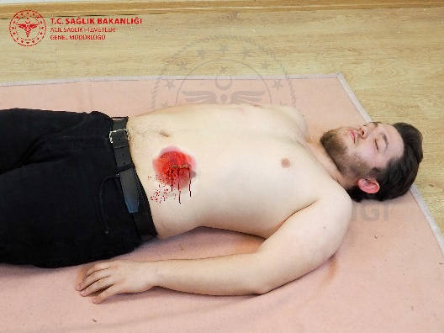
Karın Yaralanmaları
Karın yaralanmaları ezici (künt) ve delici yaralanmalar olarak ikiye ayrılır. Her ikisi de ciddi ve ölümcül sonuçlara yol açabilir.
1-Ezici (künt) yaralanmalar
Araç içi ve dışı trafik kazası, yüksekten düşme ve göçük altında kalma gibi nedenlere bağlı meydana gelir.

Slide 26
Karın Yaralanmaları Ezici (Künt) Karın Yaralanmalarında Belirti Ve Bulgular
Karında ağrı, hassasiyet
Bulantı, kusma
Karında ezikler, sıyrıklar
Kızarıklık, morluk
Şişkinlik
Solukluk ve
İç kanamaya bağlı şok bulguları

Slide 27
Karın Yaralanmaları Ezici (Künt) Karın Yaralanmalarında İlk Yardım
Ezici karın yaralanmaları dışarıya hemen bulgu vermedikleri için göründüklerinden daha ciddi olabilirler. Bu yaralanmalarda yaşamsal bulguların kontrolü ve hızlı şekilde hastaneye ulaşım sağlanmalıdır.
Yaralının bilinci kontrol edilir.
112 acil yardım numarası aranır ya da aratılır.
Yaşamsal bulguları kontrol edilir.
Yaralıyı düz bir zemine yatırılır.
İç kanama ve buna bağlı şok bulguları takip edilir.
Su dahil herhangi bir yiyecek veya içecek verilmez.
Yaralının bilinci kapanır ancak nefes almaya devam ederse, yarasının olduğu tarafına çevirerek derleme (iyileşme, kurtarma) pozisyonuna getirilir.
Yaralının solunumu durursa Temel Yaşam Desteğine başlanır.

Slide 28
Karın Yaralanmaları Delici Karın Yaralanmaları
2-Delici karın yaralanmaları;
Delici yaralanmalar; ateşli silahlar, delici ve kesici aletlere bağlı olarak meydana gelir
Belirti ve bulguları;
Karında ağrı, hassasiyet
Bulantı, kusma
Cilt kesisi
Karında saplanmış bir cisim
Ateşli silaha bağlı kurşun veya saçma giriş-çıkış izleri
İç ve dış kanama
Ciltten dışarı çıkan iç organlar ve
İç ve dış kanamaya bağlı şok bulguları

Slide 29
Karın Yaralanmaları Delici Karın Yaralanmalarında İlk Yardım
Delici karın yaralanmalarında ciltte görülen yara küçük olsa bile, vücutta derinde yer alan organ ve dokulara hasar vermiş olabilir.
İç ve dış kanamaya bağlı şok bulguları oluşabilir.
Özellikle; karın tahta gibi sert ve çok ağrılı ise durum ciddidir.

Slide 30
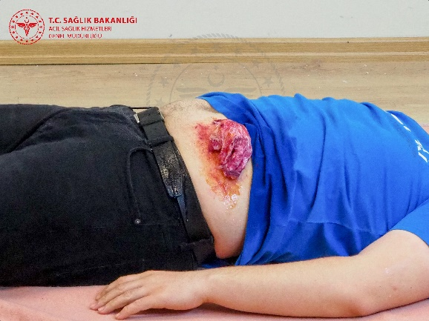
Karın Yaralanmaları Delici Karın Yaralanmalarında İlk Yardım
Yaralının bilinci kontrol edilir.
112 acil yardım numarası aranır ya da aratılır.
Yaşamsal bulguları kontrol edilir.
Yaralıyı düz bir zemine yatırılır.

Slide 31
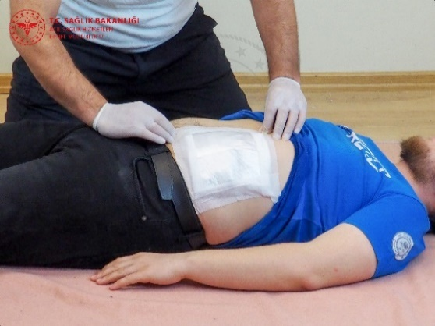
Karın Yaralanmaları Delici Karın Yaralanmalarında İlk Yardım
Yarayı kuru ve temiz bir pansumanla örtülür.
Dış kanama varsa doğrudan bası ile kontrol edilir.
Karından dışarı çıkan organlara dokunulmaz.
Dışarı çıkan organları içeri sokmaya çalışmayın, üzerine temiz nemli bir bez örtün, bez üzerine de temiz şeffaf plastik gıda ambalajı veya alüminyum folyo ile örtüp bandaj yapılır.

Slide 32
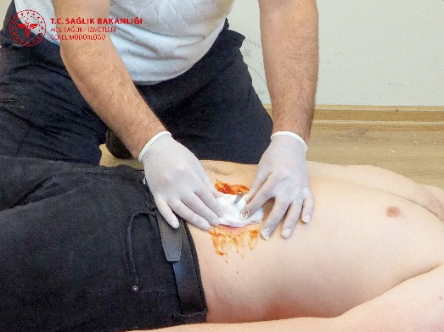
Karın Yaralanmaları Delici Karın Yaralanmalarında İlk Yardım
Saplanmış bir cisim varsa kesinlikle çıkarılmaz.
Cismi yaranın içerisinde bulunduğu pozisyonda sabit tutacak şekilde gazlı bez, rulo şeklinde sargı bezi (simit sargı) veya temiz kumaş yerleştirerek sabitlenir.

Slide 33
Karın Yaralanmaları Delici Karın Yaralanmalarında İlk Yardım
Mümkünse yaralının dizlerini bükülür.
Isı kaybını engellemek için üzerini örtülür.
Su dahil herhangi bir yiyecek veya içecek verilmez.
Yaşamsal bulguları izlenir.
Yaralının bilinci kapanır ancak nefes almaya devam ederse, yaralı tarafına çevirerek kurtarma (iyileşme, derlenme) pozisyonuna getirilir.
Yaralının solunumu durursa Temel Yaşam Desteğine başlanır.

Slide 34
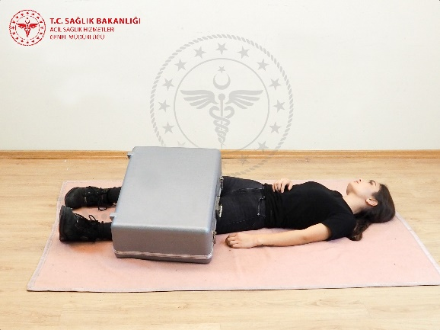
Ezilme Yaralanmaları
Ezilme yaralanmalarının en yaygın nedenleri;
Trafik kazaları
Şantiye kazaları
Patlamalar
Doğa kaynaklı afetlerdir (örneğin; toprak kaymaları, depremler)

Slide 35
Ezilme Yaralanmaları
Ezilme yaralanmaları; kırıklar, iç ve dış kanamalar, iç organlarda kopmaları ve dokularda şişmeyi içerebilir.
Uzun süreli sıkışma ve hareketsizlik durumunda kaslarda zararlı maddeler birikerek aşırı doku hasarı ve böbrek yetmezliği başta olmak üzere organ yetmezliklerine neden olabilir.

Slide 36
Ezilme Yaralanmaları Belirti Ve Bulgular
Vücutta ve uzuvlarda ezilme şeklinde yaralar
Kırıklar
Halsizlik
Uykuya meyil
Bilinç değişiklikleri
İdrar miktarında azalma
İdrar renginde koyulaşma
Dış kanamalar
İç kanama bulguları
Şok bulguları

Slide 37
Ezilme Yaralanmaları İlk Yardım
Yaralının bilinci kontrol edilir.
112 acil yardım numarası aranır ya da aratılır.
Yaşamsal bulguları kontrol edilir.
Eğer fiziksel olarak mümkün ve güvenli ise yaralıyı ezilmeyi oluşturan kuvvetlerden uzaklaştırılır.
Dış kanaması varsa doğrudan bası ile durdurulur.
Yaralanan uzuvlarını hareket ettirilmez.
Yaralıyı sıcak tutulur.
Yaralının durumunu izlemeye devam edilir.

Slide 38
Ezilme Yaralanmaları Dikkat Edilmesi Gereken Hususlar
Ezilme yaralanması olan bir yaralı ağrıdan şikâyet etmeyebilir ve dış yaralanma belirtisi olmayabilir.
Hafif yaralanmalarda dahi organ yetmezlikleri gelişebilir.
Ezilme yaralanmasına maruz kalan tüm yaralılar mutlaka hastaneye ulaştırılmalıdır.

Slide 39
Diş Kopmaları
Yüzü içine alan düşme veya kazayı takiben dişler hasarlanabilir veya kopabilir. Bu durumda en kısa zamanda kopan dişin yerine yerleştirilmesi gerekir.
Zaman uzadıkça diş dokularında geri dönüşsüz hasarlar ortaya çıkar.

Slide 40
Diş Kopmaları Diş kopmalarında ilk yardım
Diş kopmalarında kopan dişin acilen yerine yerleştirilmesi müdahaledeki seçeneklerinden biri olmakla birlikte ilk yardımcılar için bu işlem çoğunlukla mümkün değildir.
Kopan dişi yerine yerleştirmeye çalışılmaz.
Kopan dişi temizlenmez.
Kopan dişi streç filmde saklanır.
Kopan diş, kişinin kendi tükürüğü, tam yağlı inek sütü veya yumurta akı gibi protein içeren maddelerin içerisinde saklanır.
Yaralıyı mümkün olan en kısa zamanda diş hekimine yönlendirilir.

Slide 41
Diş Kopmaları
Dikkat edilmesi gereken hususlar;
Kopan dişi kökünden tutmamalıdır.
Kopan dişi temizlemeye çalışmayın, çünkü bu işlem dişte kalan hayati dokulara zarar verebilir.

